Slide 1
Tulipalojen ehkäisy – komissio
Ilpo Leino, SPEK

Slide 2
Fire Prevention commission
Tiedonvaihtoa ja taustaa esim. rakentamismääräysten uusinnassa huomioitavaksi
Julkisivupaloja käsiteltiin kesäkuun kokouksessa Padasjoella. Euroopassa havaittu ongelmia hyväksyttyjen EPS-julkisivujen toiminnassa rakennuspalon aikana
SPEK osallistui syyskuussa Fire Safe Europe – yhteisön järjestämään seminaariin ja polttokokeeseen, jossa tuotiin esiin julkisivujen testaukseen liittyviä ongelmia ja kehitystarpeita

Slide 3
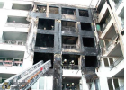
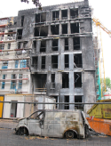
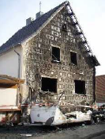
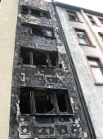
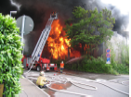
Fassaden mit Styropor

Slide 4
Fire Prevention commission
Valmisteilla olevia ohjeita:
Evakuointi ja sen harjoittelu rakennuksen omistajan ja pelastuslaitoksen näkökulmasta
Palokunnan polttomoottorikäyttöisten laitteiden aiheuttaman häkävaaran huomiointi
Mukana: Slovenia/USA, Luxemburg, Unkari, Tšekin tasavalta, Ruotsi, Norja, Bulgaria, Venäjä

Slide 5
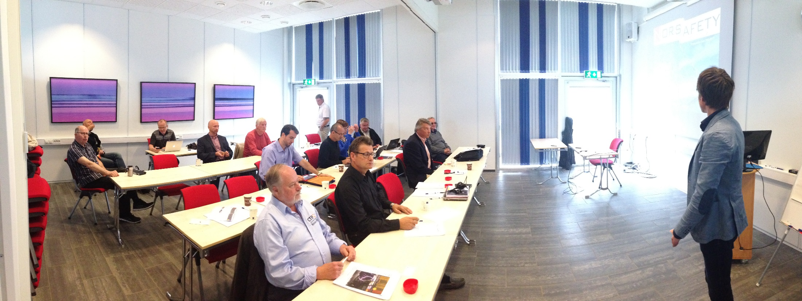
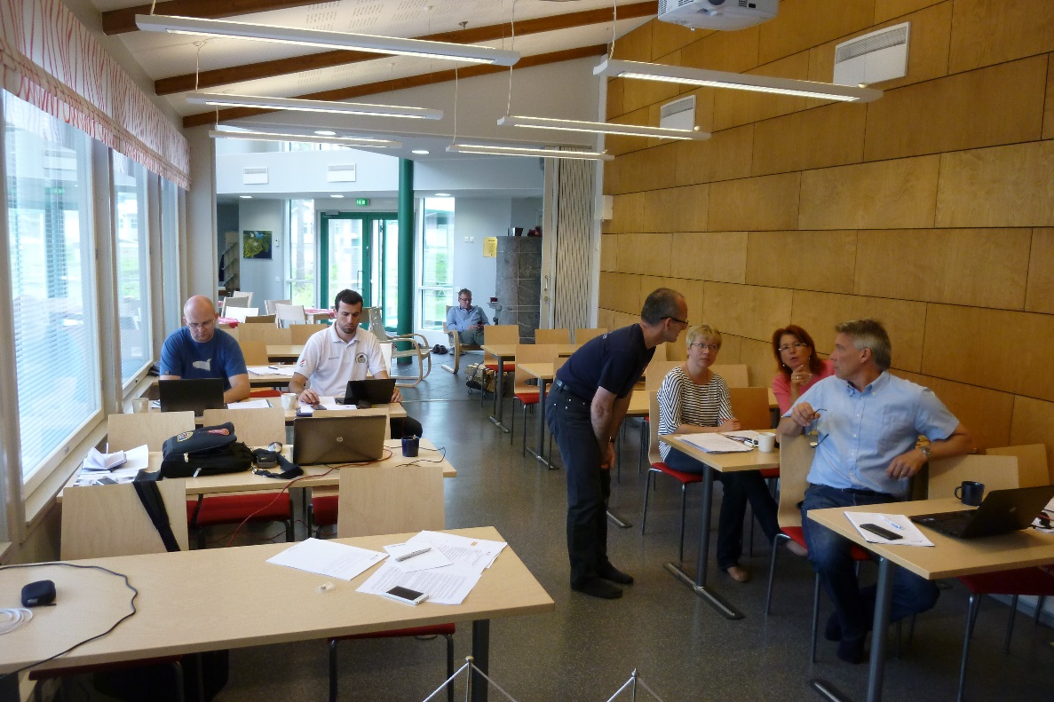

Slide 6
Kiitos
Ilpo Leino
Head of Security
Fire prevention, training
The Finnish National Rescue Association
Ratamestarinkatu 11, 00520 Helsinki
Finland
www.spek.fi
Mobile +358456577290

